Slide 1
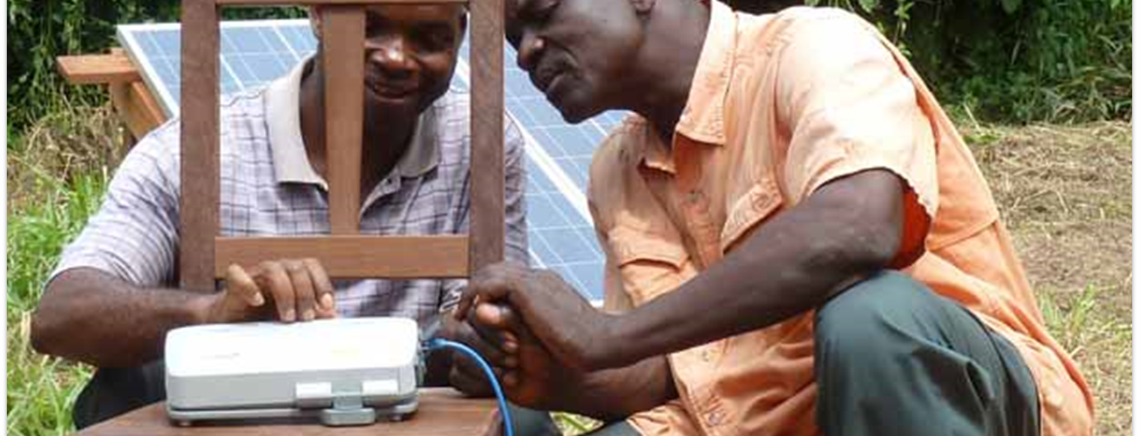
Herramientas Software para la Traducción
Y recogió todo el alimento de los siete años que estuvieron en la tierra de Egipto, y guardó el pan en las ciudades; Guardaba en cada ciudad el alimento de los campos que las rodeaban. (Gn. 41:48).
Toda la Escritura está tomada de la Nueva Versión King James®. © 1982 por Thomas Nelson, Inc. Usado con permiso. Todos los derechos reservados.

Slide 2

Recursos
Gratuitos
Software
Gratis
Almacenamiento
Gratis
Y uso
en WACS

Slide 3
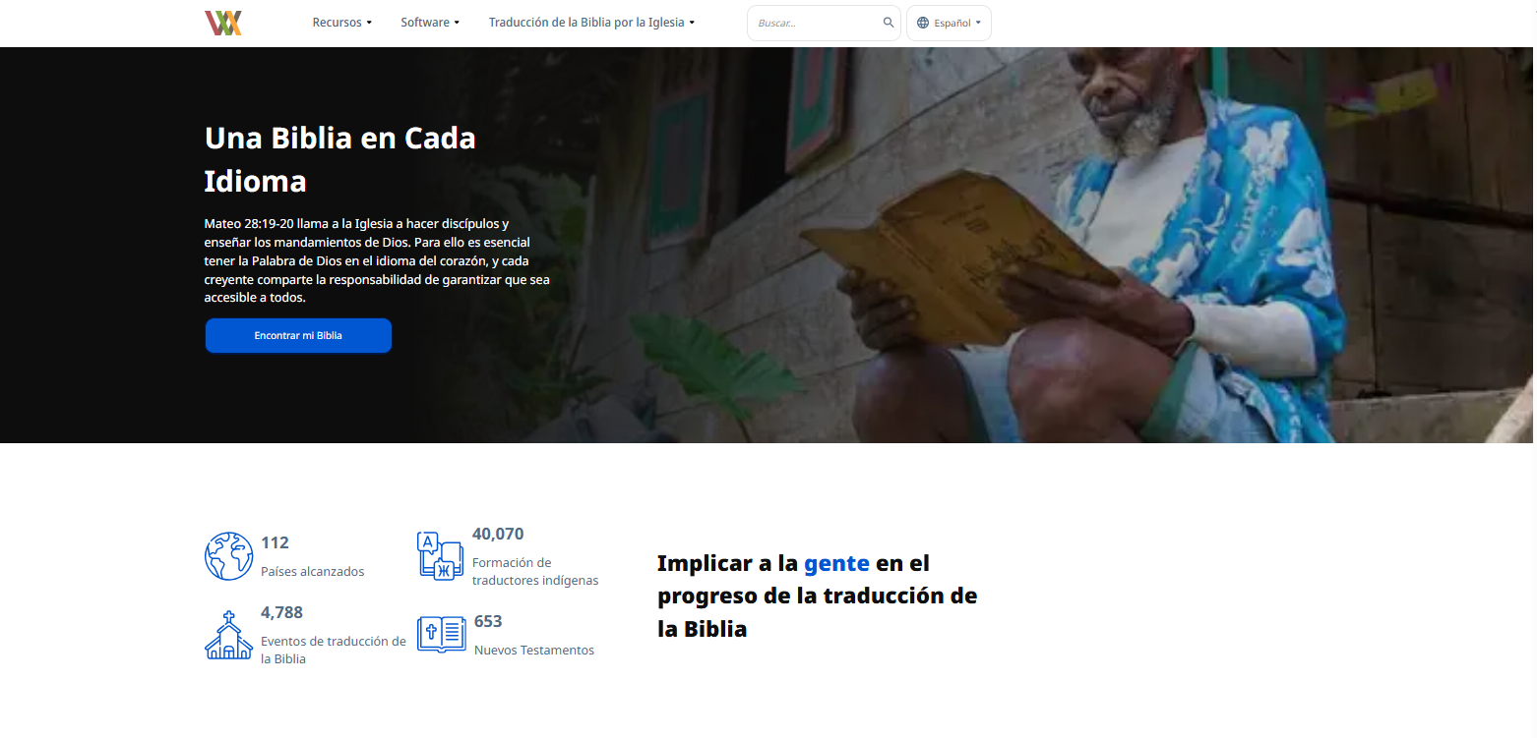
bibleineverylanguage.org

Slide 4



Formatos de traducción
Sistema Escrito?
mp3 o smart phone?
?
Escrita
Oral
Iglesia Local

Slide 5






Dercargable
1
2
Comprobación de los recursos incluidos!

Slide 6



Descargable
Comprobación de recursos no incluidos

Slide 7

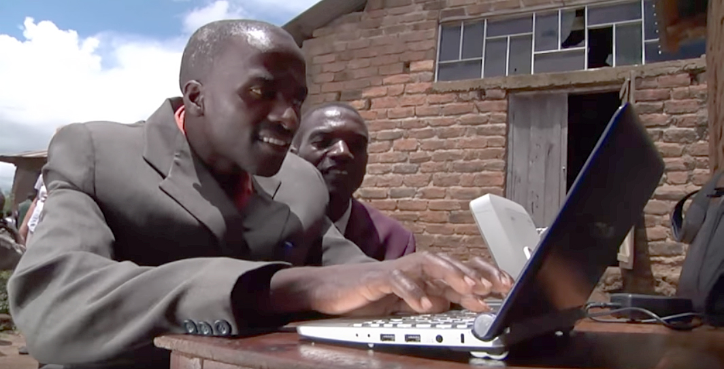
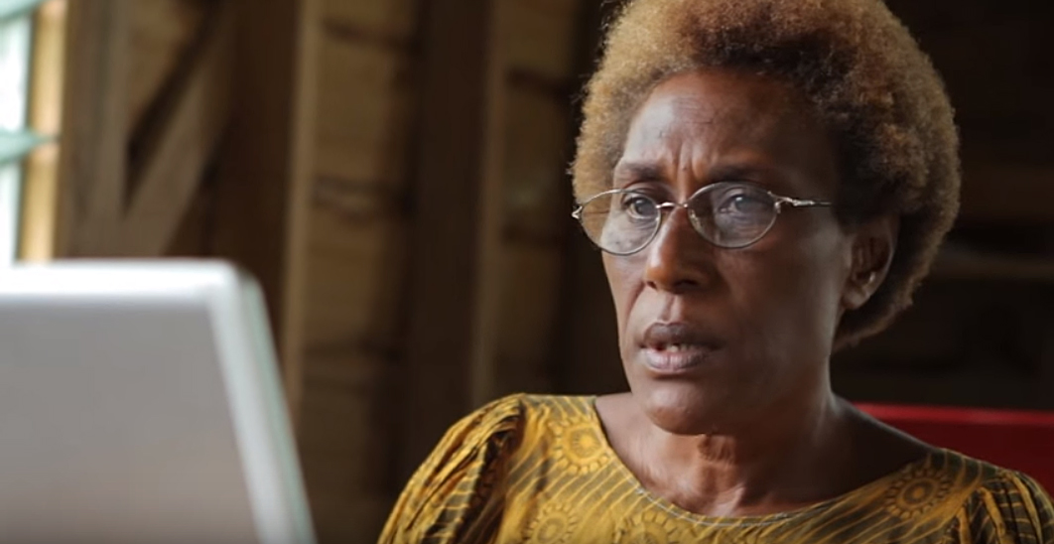
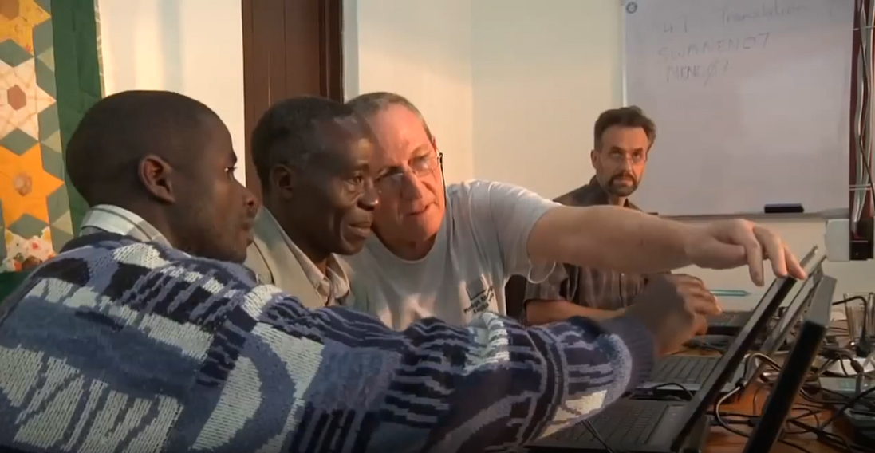
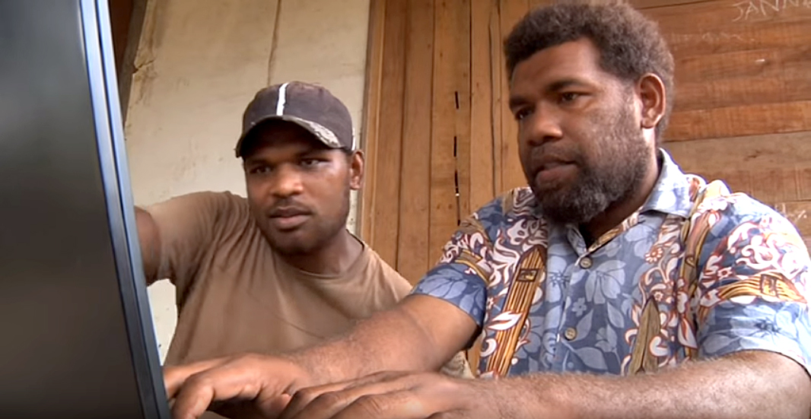
V-MAST Network En linea
Recursos de Verificacion Disponible en linea!

Slide 8
Herramientas Técnicas Gratuitas para Traducciones Escritas
Descargable
Solo una computadora es necesaria
Recursos de Verificacion disponibles
Descargable
El más sencillo de usar
No incluye los recursos de verificación
Todos los traductores deben trabajar en linea
Los Pasos de TBPI estan integrados
Recursos de verificacion incluidos

Slide 9
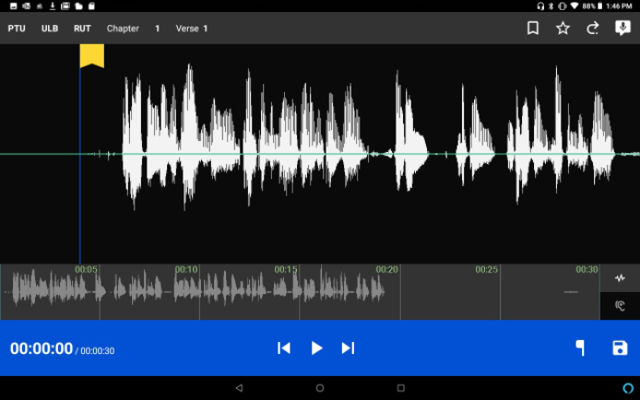

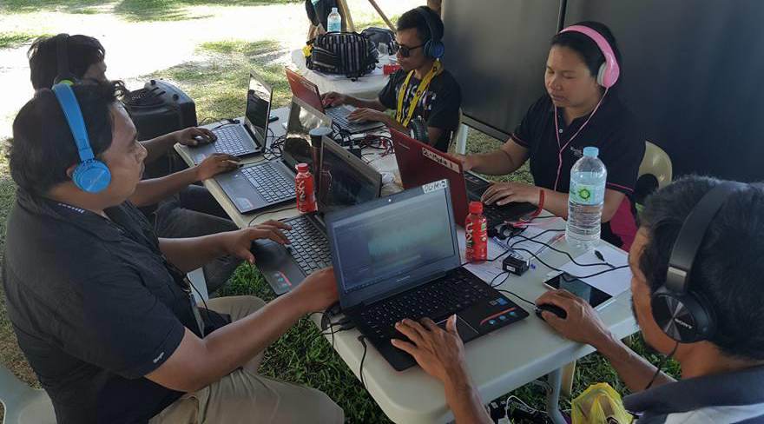

Slide 10

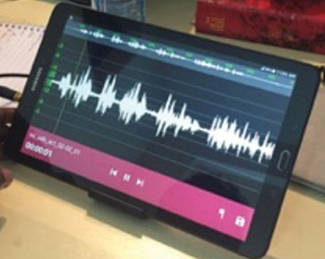
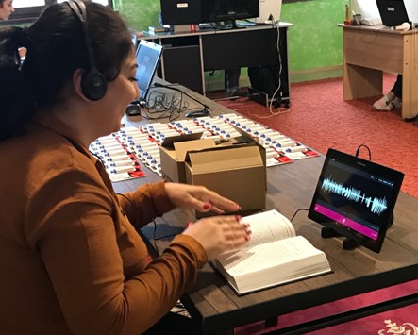
Orature

Slide 11
Herramientas Técnicas Gratuitas para Traducciones Orales
Más simple de usar
Los usuarios deben descargar archivos de audio fuente
También puede ser usado para grabar las traducciones escritas
Los archivos de audio fuente están integrados
Orature

Slide 12
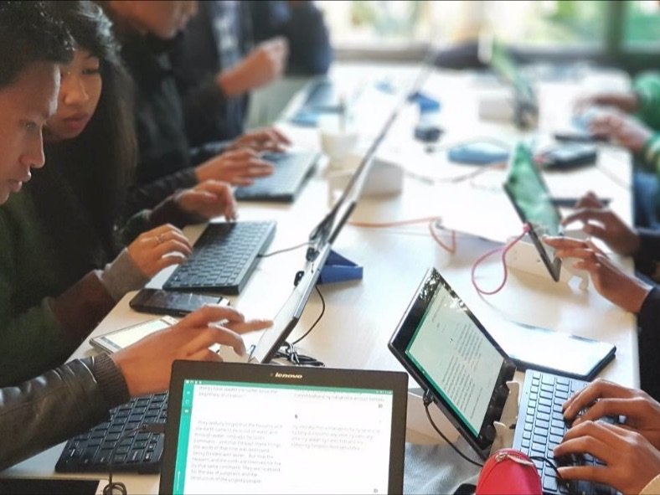
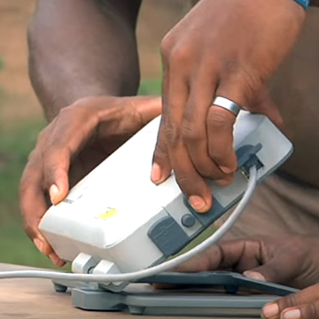
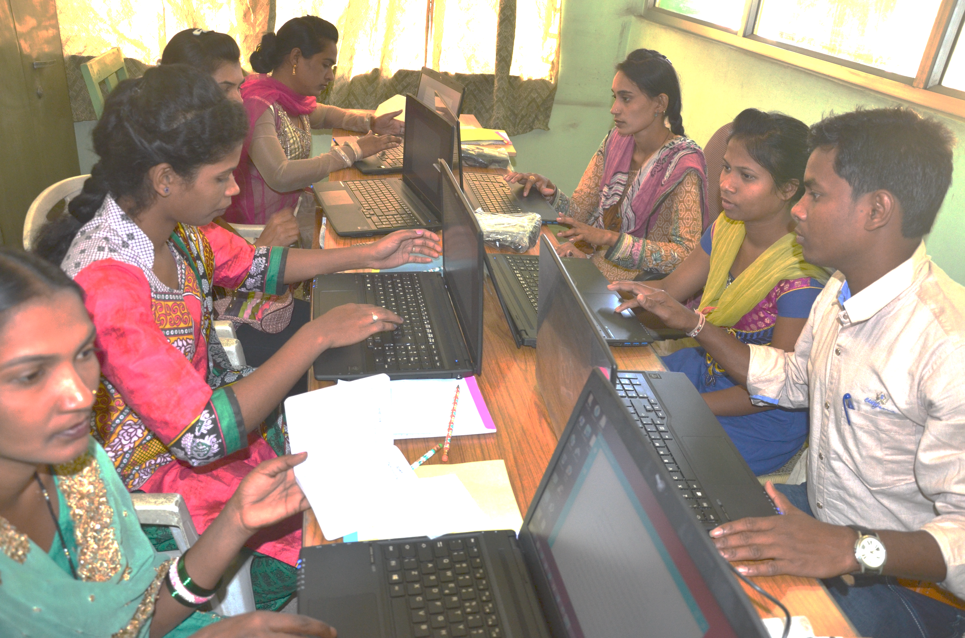
?
Considerar:
Accesibilidad a los ordenadores portátiles
¿Qué herramienta funciona mejor?
Accesibilidad a una buena conexion de Internet
Conocimientos informáticos de los traductores

Slide 13
Orature

Slide 14

?
¿ Beneficios?
¿ Desafio ?
Iglesia Local

Slide 15
Salmos 102:18
Esto se escribirá para la generación venidera, para que un pueblo que aún no ha sido creado alabe al Señor.

